Slide 1
预训练语言模型
八斗人工智能学院
宋学林

Slide 2
--八斗人工智能，盗版必究--
1.预训练思想
2.transformer结构
3.预训练技术的发展

Slide 3

BERT
--八斗人工智能，盗版必究--
预训练语言模型
适配所有NLP任务
无监督训练
海量数据
NLP里程碑
大力出奇迹
State of the art
Transformer

Slide 4
传统方法 VS 预训练方法
--八斗人工智能，盗版必究--
1.收集海量无标注文本数据
2.进行模型预训练，并在任务模型中使用
3.设计模型结构
4.收集/标注训练数据
5.使用标注数据进行模型训练
6.真实场景模型预测
Pre-train
预训练方法
Pre-train +
Fine-tune
传统方法
Fine-tune

Slide 5
预训练方式
--八斗人工智能，盗版必究--
1.完形填空
Mask Language Model
Bidirectional Language Model
依照一定概率，用[mask]掩盖文本中的某个字或词
2.句子关系预测
Next Sentence Prediction
[CLS] 师徒四人历经艰险[SEP] 取得真经[SEP] -> True
[CLS] 师徒四人历经艰险[SEP] 火烧赤壁[SEP] -> False

Slide 6
BERT-context representation
--八斗人工智能，盗版必究--
BERT的本质是一种文本表征（context representation）
文本 -> 矩阵 (max length x hidden size)
文本 -> 向量 (1 x hidden size)
word2vec也可以做到同样的事
但word2vec是静态的，而BERT是动态的
我喜欢吃苹果 苹果和华为哪个牌子好
词义要结合语境来判断

Slide 7
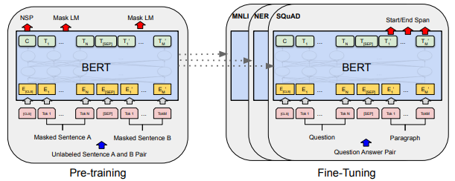
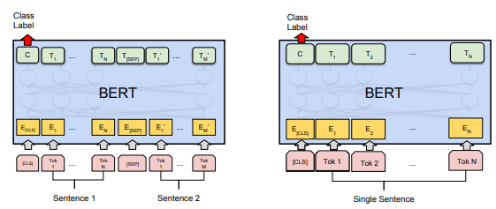
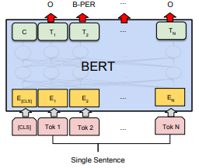
下游任务中的使用
--八斗人工智能，盗版必究--
文本匹配
文本分类
序列标注

Slide 8
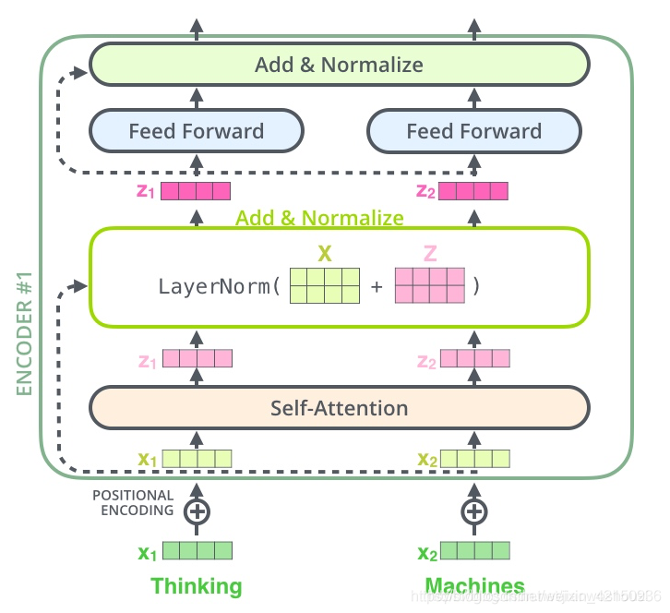
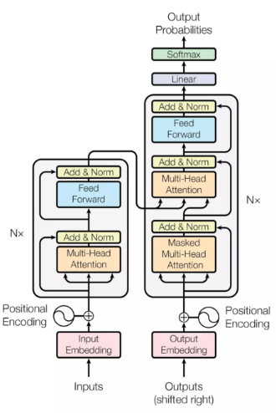
BERT结构-Encoder
BERT的模型主体结构使用Google自己在17年提出的Transformer结构

Slide 9
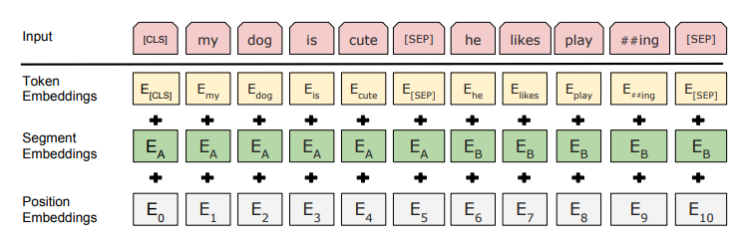
BERT结构-Embedding
--八斗人工智能，盗版必究--
加入 [CLS] [SEP] 来标记文本起始位置
Segment embedding 判断来源语句
Position embedding 带入语序信息
加和后会做Layer Normalization

Slide 10
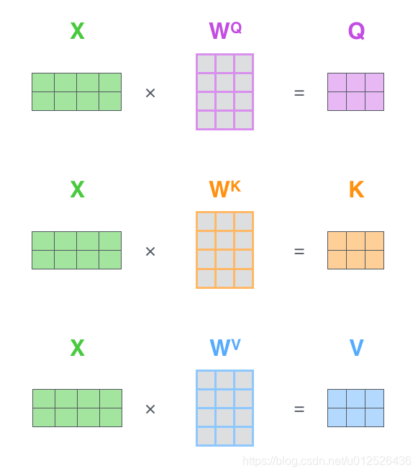
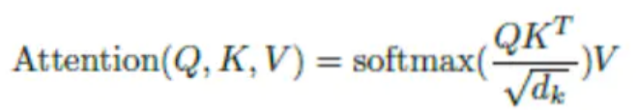
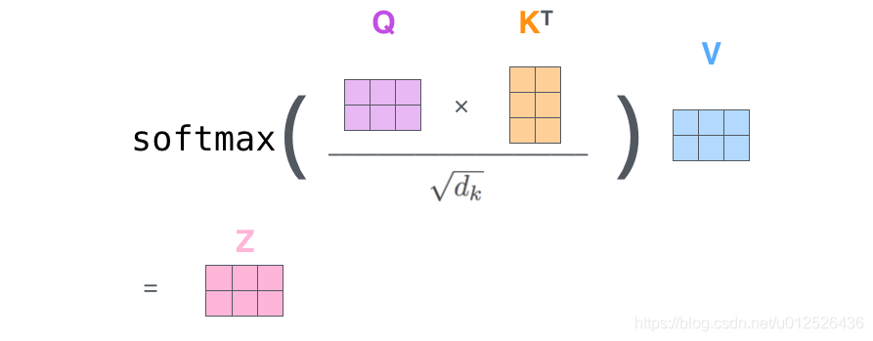
BERT结构-self-attention
--八斗人工智能，盗版必究--

Slide 11
BERT结构-self-attention
--八斗人工智能，盗版必究--
 | 今 | 天 | 天 | 气 | 不 | 错
今 | 0.12 | 0.123 | -1.324 | 0.571 | -0.669 | 0.982
天
天
气
不
错
逐行softmax
Q * K.T

Slide 12
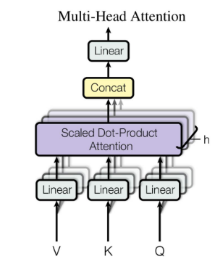
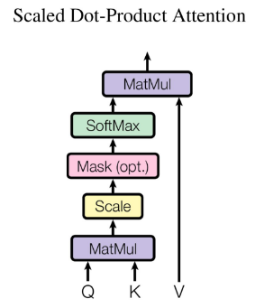
BERT结构-Multi-Head
--八斗人工智能，盗版必究--

Slide 13
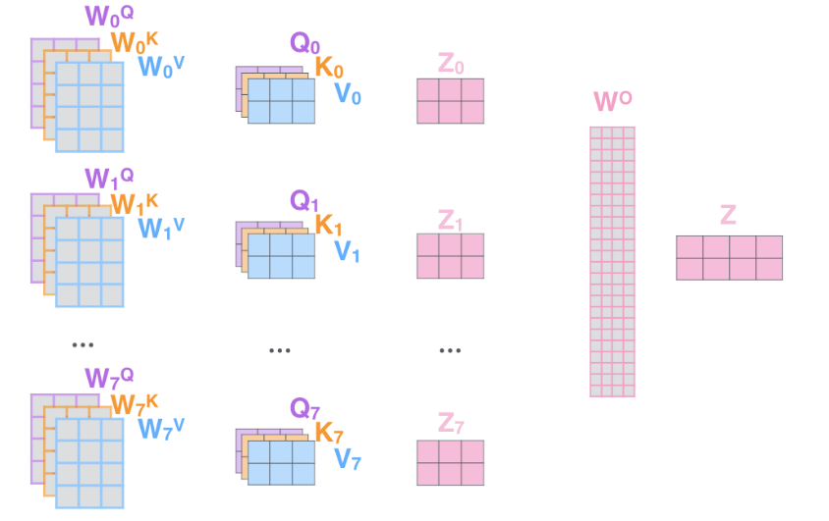
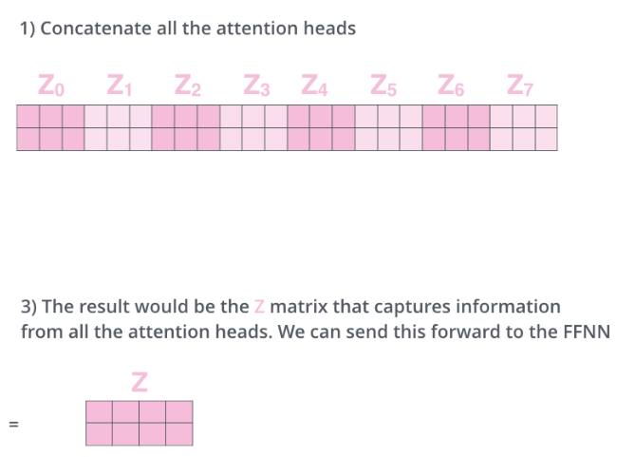
多头机制 multi-head
--八斗人工智能，盗版必究--

Slide 14


BERT结构-Encoder
--八斗人工智能，盗版必究--
LayerNorm(X forward+ Xattention)
$$output=Liner(gelu\left(Liner\left(x\right)\right))$$
LayerNorm(Xembedding+ Xattention)
$$output=Liner(Attention\left(Q,K,V\right))$$

Slide 15
BERT的优势
--八斗人工智能，盗版必究--
1、通过预训练利用了海量无标注文本数据
2、相比词向量，BERT的文本表示结合了语境
3、Transformer模型结构有很强的拟合能力，词与词之间的距离不会造成关系计算上的损失
4、效果大幅提升

Slide 16
BERT的劣势
--八斗人工智能，盗版必究--
1.预训练需要数据，时间，和机器（开源模型缓解了这一问题）
2.难以应用在生成式任务上
3.参数量大，运算复杂，满足不了部分真实场景性能需求
4.没有下游数据做fine-tune，效果依然不理想

Slide 17
Thank You For Listening

